Slide 1
Streckenanalyse und Regler-entwurf für die Aktive Dämpfung einer Ladefläche
Problem 4Aa.y

Slide 2
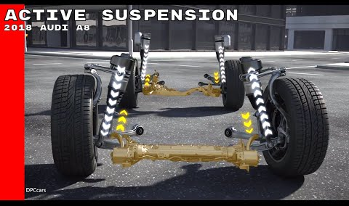
EINLEITUNG

Slide 3
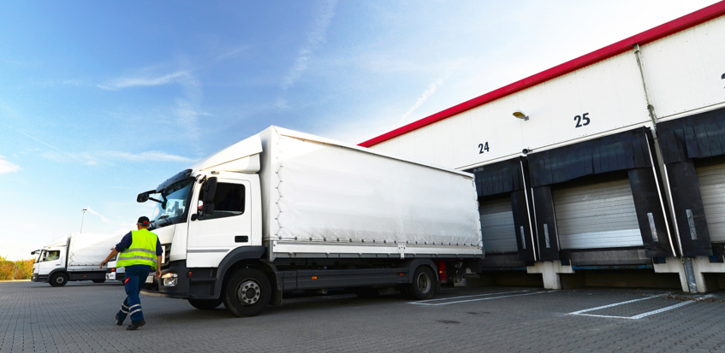
ZIELE DES PROJEKTS
Notes:
X (0; 1m)
Begrenzte Beschleunigung
Kein Überschwingen

Slide 4
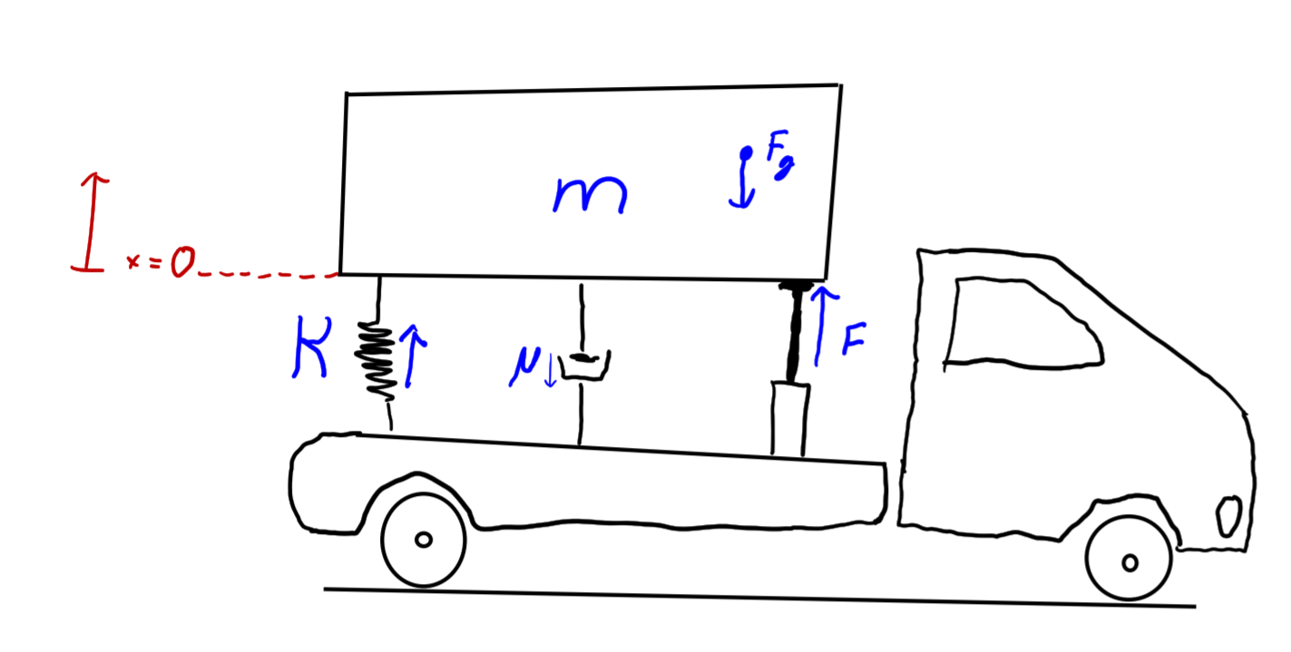
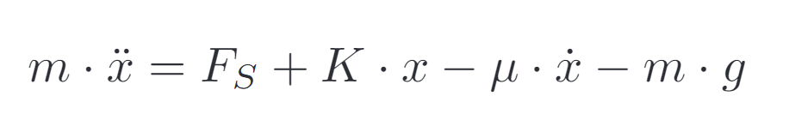
Modellieren des Systems in Simulink
Notes:
Das System soll in Simulink Modelliert werden
Dazu sind 2 einfache Schritte notwendig
1. Aufstellen der Differentialgleichung

Slide 5
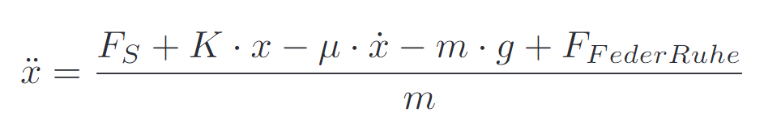
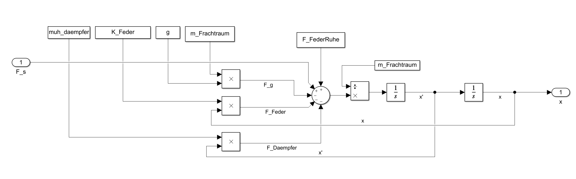
Notes:
2. Schritt
- Auflösen nach höchster Ableitung von x
- Nachbauen in Simulink

Slide 6
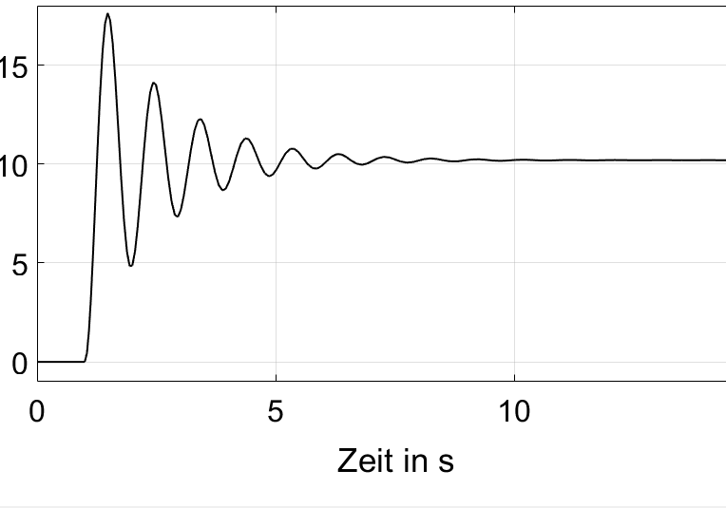
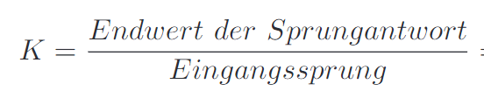
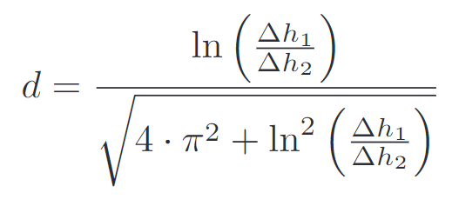
Sprungantwort
Notes:
Offenen Regelstrecke
Aus der Sprungantwort können alle wichtigen
Kenngrößen ermittelt werden.
Periodendauer Eigenfrequenz
Statische Verstärkung K
Dämpfung d

Slide 7

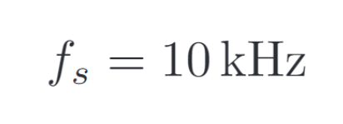
Abtastrate
Notes:
Nach der Formel
Aber mehr ist immer besser
Deswegen moderate 10kHz
(Abtastrate des Arduino)

Slide 8
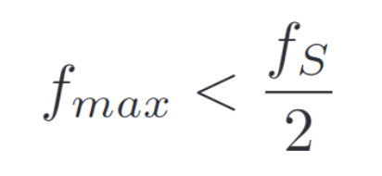
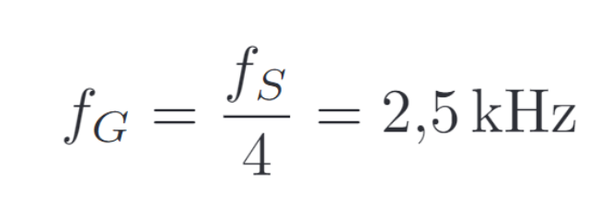
Anti-Aliasing Filter
Notes:
Doppelte Sicherheit
Tiefpass 1.Ordnung

Slide 9
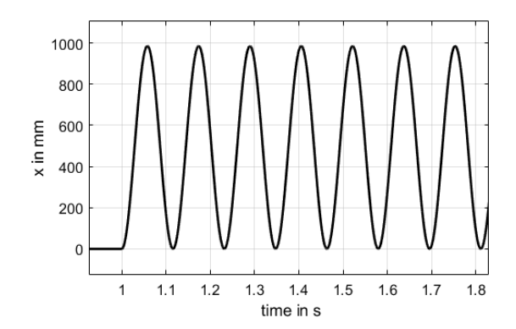
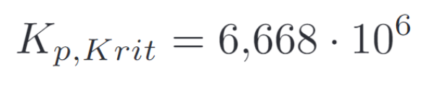
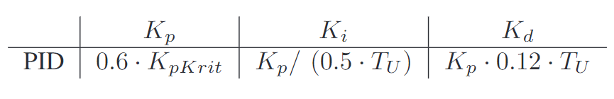
Stabilitätsrandverfahren
Notes:
Regelkreis mit P-Regler geschlossen.
PARAMETER-BERECHNUNG NACH ZIEGLER-NICHOLS

Slide 10
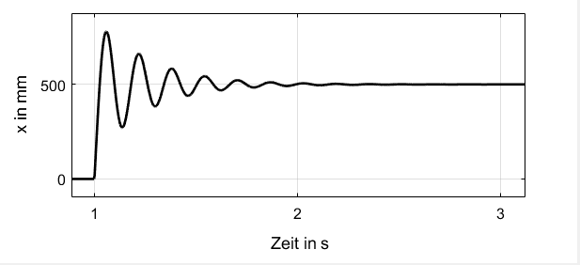
Regelverhalten nach Ziegler-Nichols
Notes:
Optimalerweise sollte ein Aperiodische Regelverhalten erreicht werden
Erhöhen des D-Anteils ….
Um Faktor 10

Slide 11
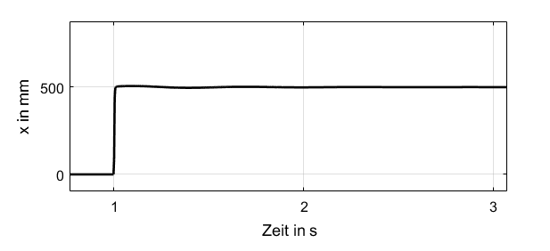
D-Anteil * 10
Notes:
Beschleunigung 40.000 g
Mensch wird bei 5g Bewusstlos
Und der Ladung tut das auch nicht gut

Slide 12

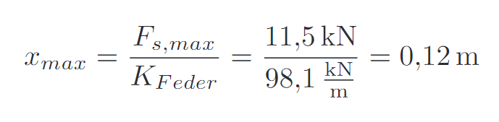
Limitierung der Stellgröße
Notes:
Beschränkung der Beschleunigung auf 0,5g
Dafür muss F_a beschränkt werden

Slide 13
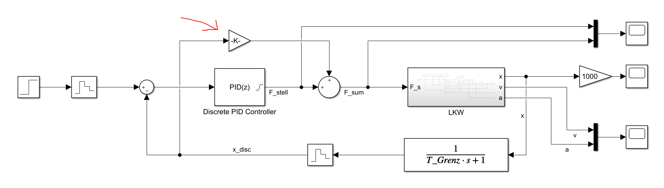
Trennen der Kräfte
Notes:
Nun ist mir eine Idee gekommen.
Die Beschleunigung des Laderaums und die
Überwindung der Feder-Rückstellkraft
kann unabhängig voneinander sein.
In jedem beliebigen Arbeitspunkt kann die Kraft der Feder berechnet werden,
und auf die Stellgröße oben drauf gerechnet werden.
So kann sich der Regler auf die Beschleunigung der Masse konzentrieren.

Slide 14
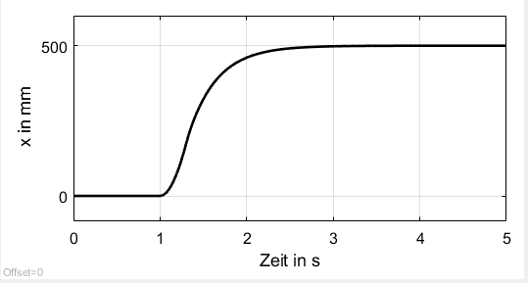
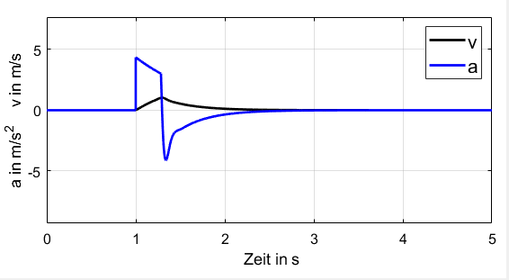
Notes:
Beschleunigung kann eingestellt werden in Stellglied

Slide 15
Beobachtungen und andere Effekte
Maximieren der Abtastrate !!

Slide 16
Schlussfolgerungen
Gut gelungen
Genaues definieren des Ziels
Aufbauen des Modells als Differentialgleichung

Slide 17
Presented to you by
Dustin Walker

